Slide 1
Une application aussi simple à utiliser que celle de Pôle emploi, mais à destination des entrepreneurs !

Slide 2
Cas d’usage
Lieu : partout
Public : les autoentrepreneurs qui déclarent en ligne
But : l’utilisateur veut
  déclarer son chiffre d’affaires
  récupérer ses attestations de chiffre d’affaires
  récupérer ses attestations de vigilance

Slide 3
Définition écran
La destination est un public français
Application mobile
Écran de smartphone le plus utilisé en france en 2020, 360x640 *
Équivalent androïd nexus 5x, galaxy S3>6,
* http://gs.statcounter.com/screen-resolution-stats/all/france

Slide 4
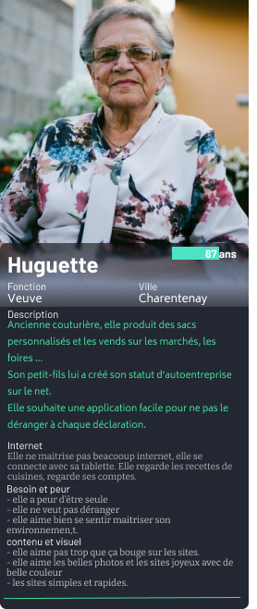
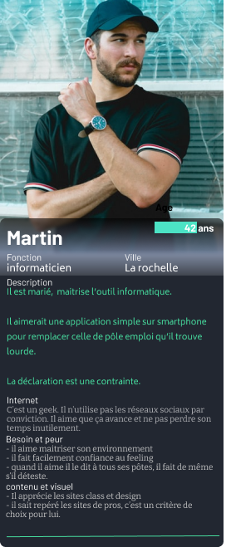
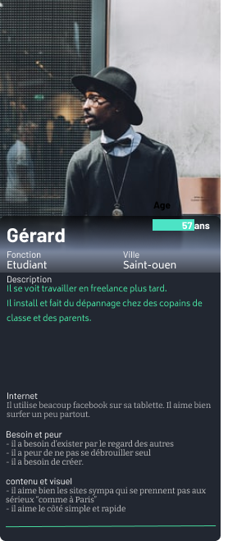
Personas
Huguette
Martin
Gérard

Slide 5
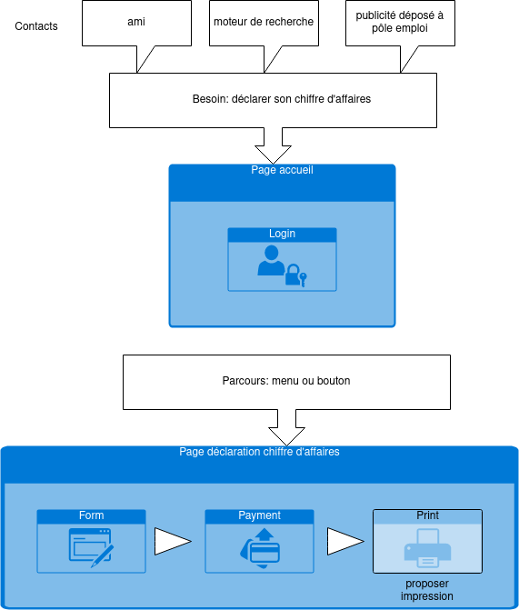
Parcours d’Huguette
Elle souhaite déclarer son chiffre d’affaires.
On lui propose l’impression pour ajouter un biais cognitif de satisfaction pour la fidéliser.

Slide 6
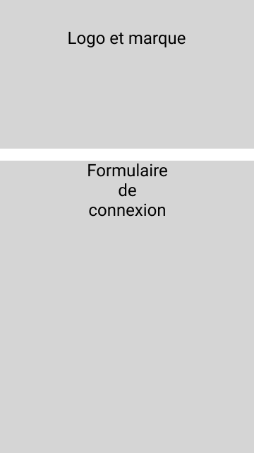
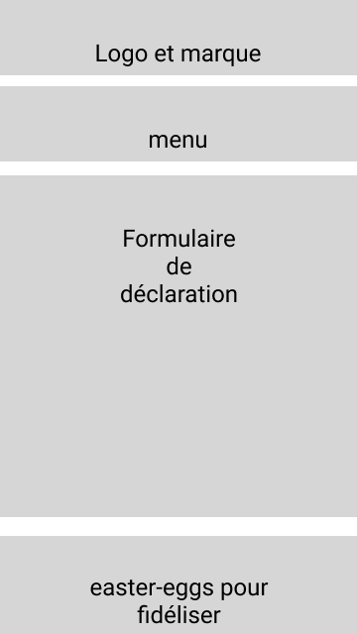
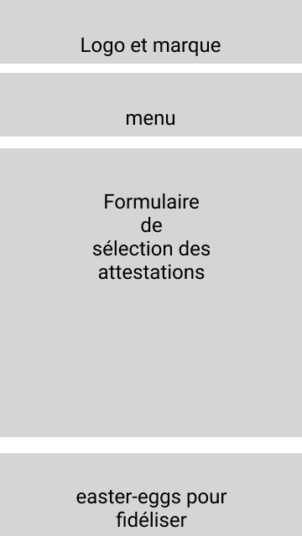
Zoning
Un design épuré
Même zoning pour attestation CA et attestation vigilance
easter-eggs
Exemples de Easter-eggs
News de ursaff avec filtres pour les infos auto-entrepreneur, d’un blog …
Raccourcis vers applications, sites ...

Slide 7
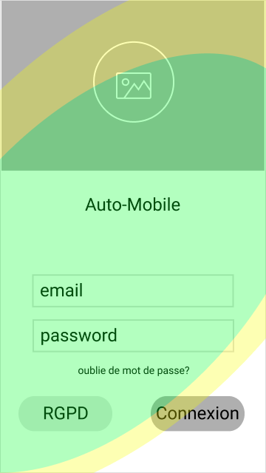
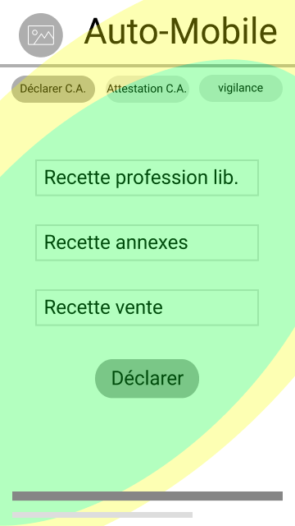
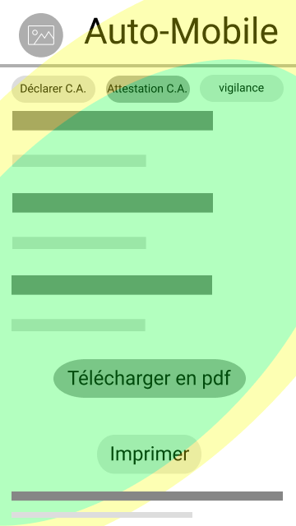
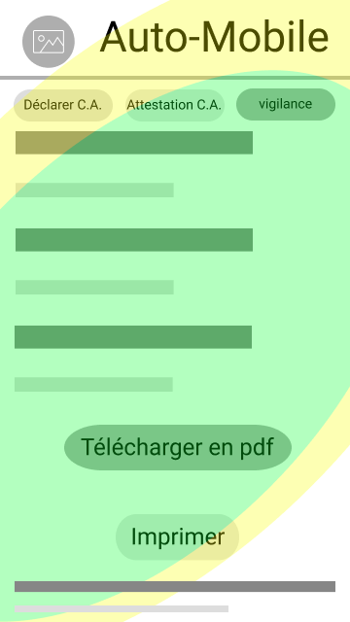
Wireframe
Aéré
Bien lisible
Bouton bien visible et différence entre priorité (primary/secondary)
Les zones vertes sont d’accès facile, les zones jaunes d’accès difficile et les blanches très difficile.

Slide 8
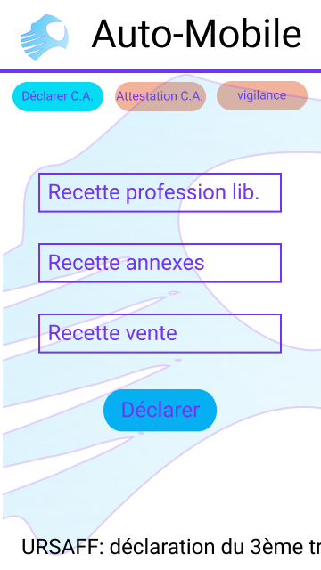
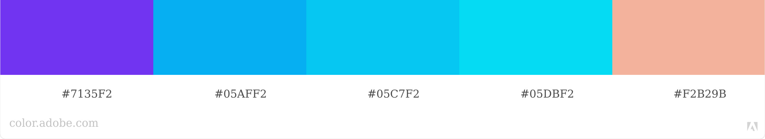
Mockup expliqué
Palette de couleurs dynamique pour rappeler la vitesse
Formulaire au centre : réponse au besoin
Bouton du menu : en haut pour garder placement habituel des sites
Easter eggs en bas : pour ne pas gêner l’utilisateur. Le défilement du texte l’interpelle.

Slide 9
Charte graphique
Polices sobre sans fioritures
Palette de couleurs dynamique pour un site dynamique !
Rappelle du logo en fond mais alléger en opacité pour permettre une lecture aisée
Logo en entête : pour retour à l’accueil et « marqué » le site
Easter-eggs en noir : pour ne pas se mélanger au template et ressortir.

Slide 10
Difficultés et solutions
L’emplacement des boutons (juste dans la zone facile d’accès)
La différenciation des boutons (difficile de montrer la différence entre un menu et des boutons d’actions, c’est similaire mais la finalité n’est pas la mème)

Slide 11
Logiciels utilisés et liens
Parcours
Draw.io
lien google drive
Personas
Figma
lien fichier figma
Zoning/ wireframe
Figma
lien fichier figma
Palette couleur
Adobe color
adobe tendances
Présentation
libreOffice

